Slide 1
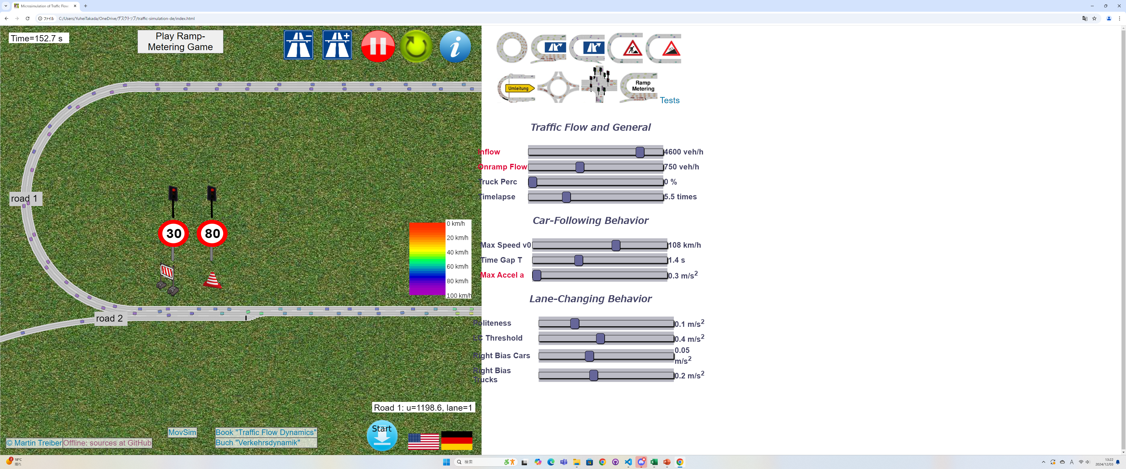
渋滞の予兆検知
B4 髙田雄平
目次
研究背景・問題設定
渋滞の定義
グラフフーリエ変換
渋滞の予兆の定義
まとめと今後の課題

Slide 2
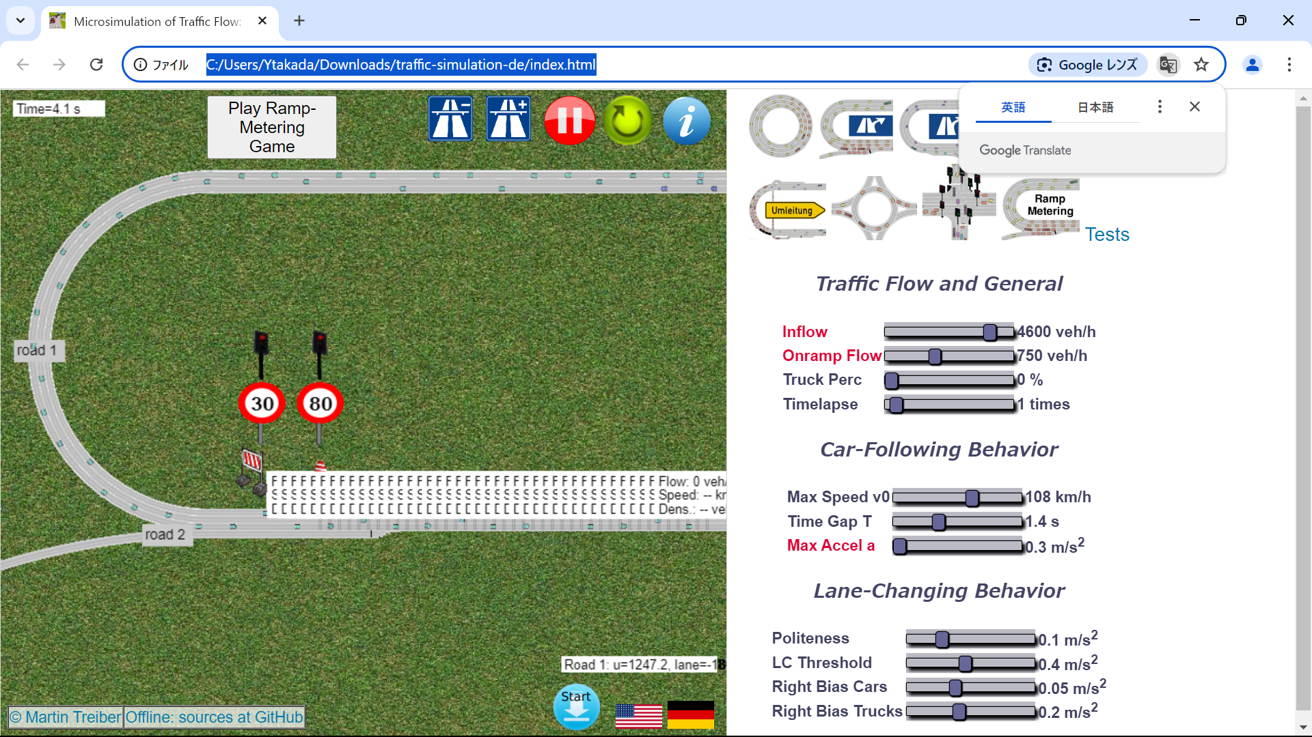
1. 研究背景・問題設定
渋滞の予兆を検知することの意義
→予兆が検知できれば、制限速度の変更や交通量の制御により、渋滞の発生を回避してスムーズな交通流を実現できる。
グラフフーリエ変換（GFT）で交通流を分析する点に新規性がある。
道路をグラフとみなす。交通流をモードに分解して解析。
・シミュレーションtraffic-simulation-deを使用。
・合流部を持つ直線道路
・車の流入量を4600veh/hで固定
・定常状態(車がいきわたった状態)から合流量を
変化させる
・制限速度、加速度等は当該サイト参照。
・検知器を研究対象区間に10m間隔で均等に41個
設置。検知器は1sごとに通過車の速度[km/h]
と流量[veh/h]を出力。
流入
400m(x=1200~1600)。合流部分はx=1047~1247
問題：渋滞前に必ず起こる現象＝予兆は何？
研究対象区間で「渋滞」が発生する前の「予兆」を定めたい。
研究対象区間(400m)
合流

Slide 3
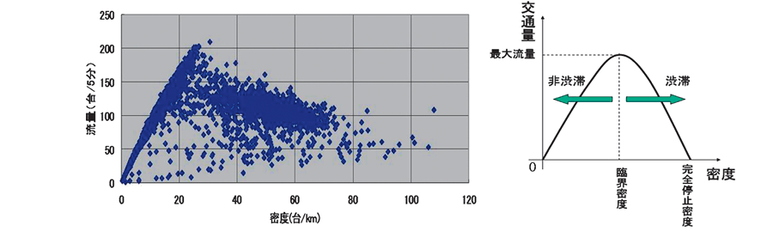
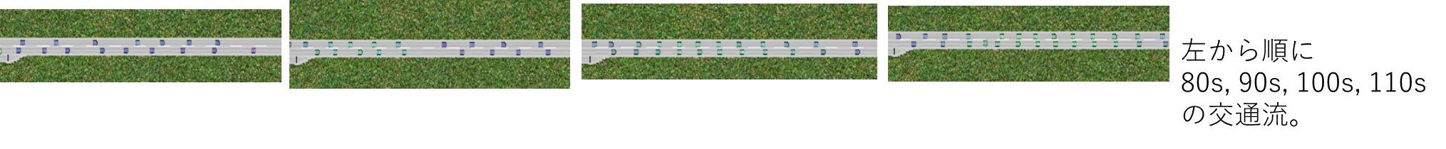
2. 渋滞の定義
渋滞:= 密度増加とともに交通量が減少する状態(西成, 2016)
 | 交通量の定義 | 密度の定義
文献 | 5分間である地点を通過した車の台数 | 付近1kmの車の台数
本研究 | 現時刻と前後Δt秒間で、21個目の検知器を通過した車の台数 | 研究対象区間の車の台数
Δtが大きいほうが交通量の増減をよく反映。しかし大きすぎると大量の未来のデータを使用することになる。
Δt=9と仮決定。
↑現実の交通流と密度の関係をプロットした図とその概略図
↓シミュレーションの交通量と密度の関係をプロットした図
（縦軸密度、横軸交通量）
渋滞
左図: あるシミュレーションにおける密度と交通量の時系列グラフ
下図: 左から順に80s, 90s, 100s, 110sにおける交通流の状況
シミュレーションと現実の交通流が、渋滞に関して同様のふるまいをすることを確認
→定義を流用してよい

Slide 4
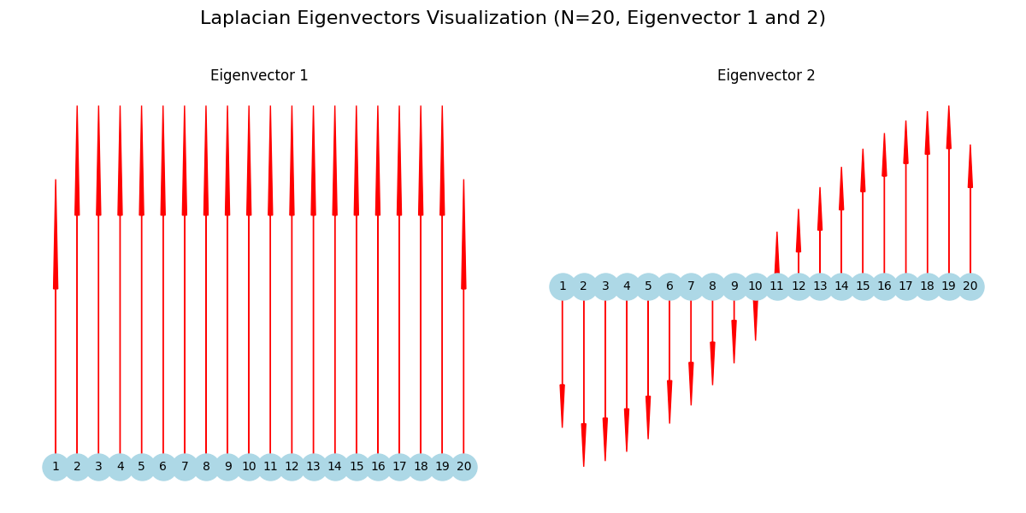
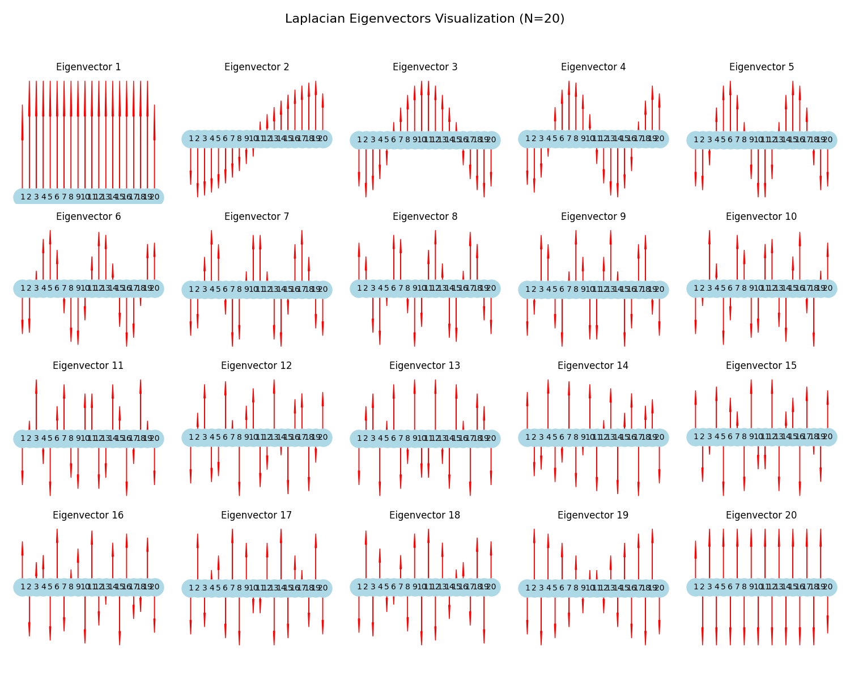
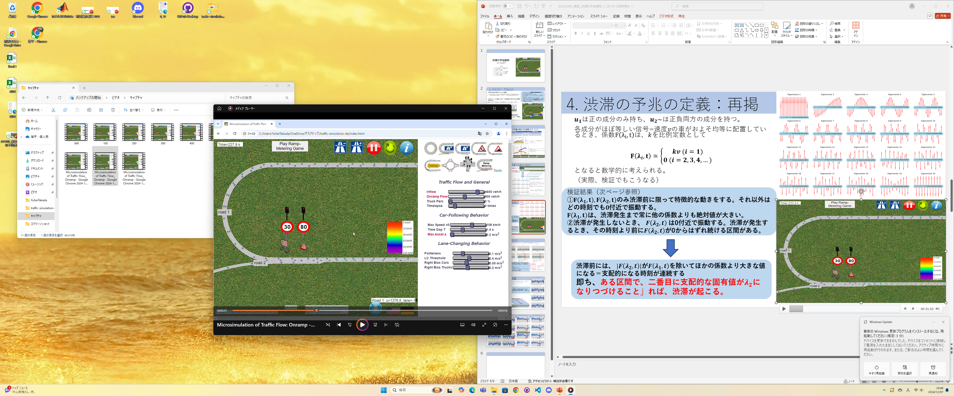
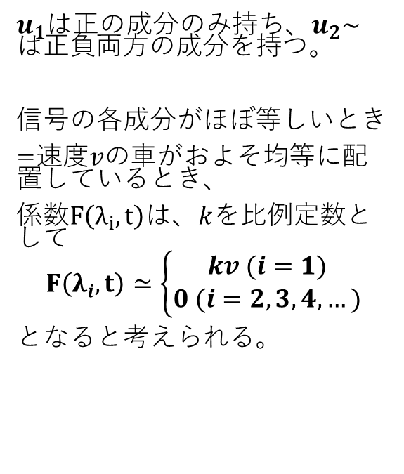
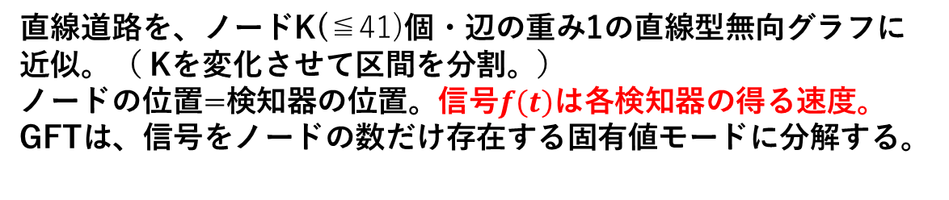
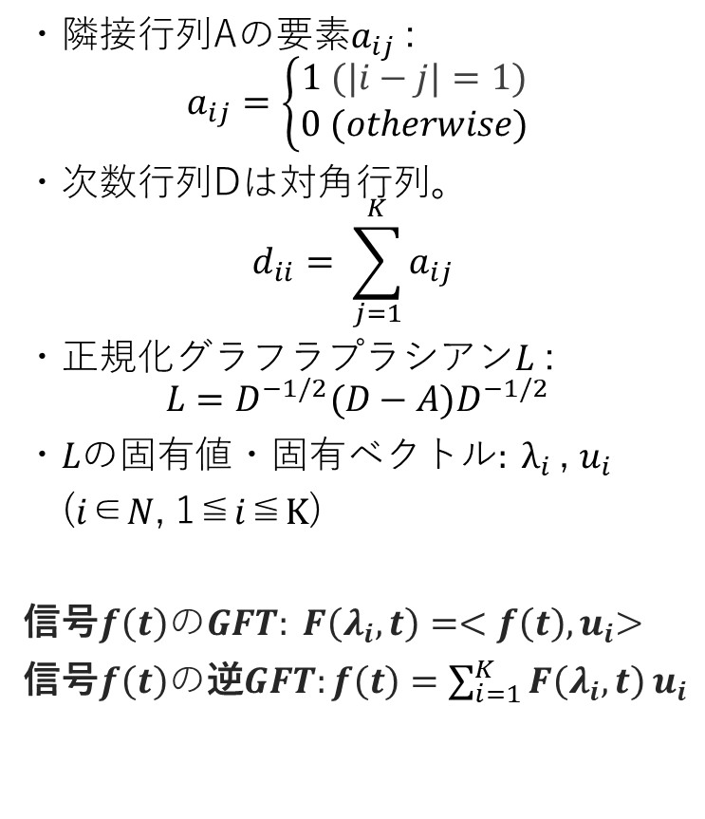
3. グラフフーリエ変換: 渋滞の予兆の検出に使用
直線道路を、ノードK(≦41)個・辺の重み1の直線型無向グラフに近似。（ Kを変化させて区間を分割。）
ノードの位置=検知器の位置。信号$f\left(t\right)$は各検知器の得る速度。
GFTは、信号をノードの数だけ存在する固有値モードに分解する。
区間の分割
df10
df9
・隣接行列Aの要素$a_{ij}$:
$$a_{ij}=\left\{\begin{aligned}1 (|i−j|=1) \\ 0 (otherwise)\end{aligned}\right.$$
・次数行列D$は対角行列。$
$$d_{ii}= \sum_{j=1}^{K}{a_{ij}}$$
・正規化グラフラプラシアン$L$:
$$L=D^{−1/2}{(D−A)D}^{−1/2}$$
$・L$の固有値・$固有ベクトル{: λ}_{i}$ , $u_{i}$
($i$∈$N$, 1≦$i$≦$K$)
信号$f\left(t\right)のGFT: F\left(λ_{i},t\right)=<f\left(t\right), u_{i}$>
信号$f\left(t\right)の\text{逆}GFT:f\left(t\right)=\sum_{i=1}^{K}{F\left(λ_{i},t\right)}u_{i}$
df8
df7
$u_{1}$は正の成分のみ持ち、$u_{2}\sim は正負$両方の成分を持つ。
信号の各成分がほぼ等しいとき
=速度$vの$車がおよそ均等に配置しているとき、
係数$F\left(λ_{i},t\right)$は、$k$を比例定数として
$$F\left(λ_{i},t\right)≃\left\{\begin{aligned}kv (i=1) \\ 0 (i=2, 3, 4, …)\end{aligned}\right.$$
となると考えられる。
青丸=ノードの位置=検知器の位置
赤矢印の上下・長さ＝固有ベクトルの成分の正負・大きさを表す

Slide 5
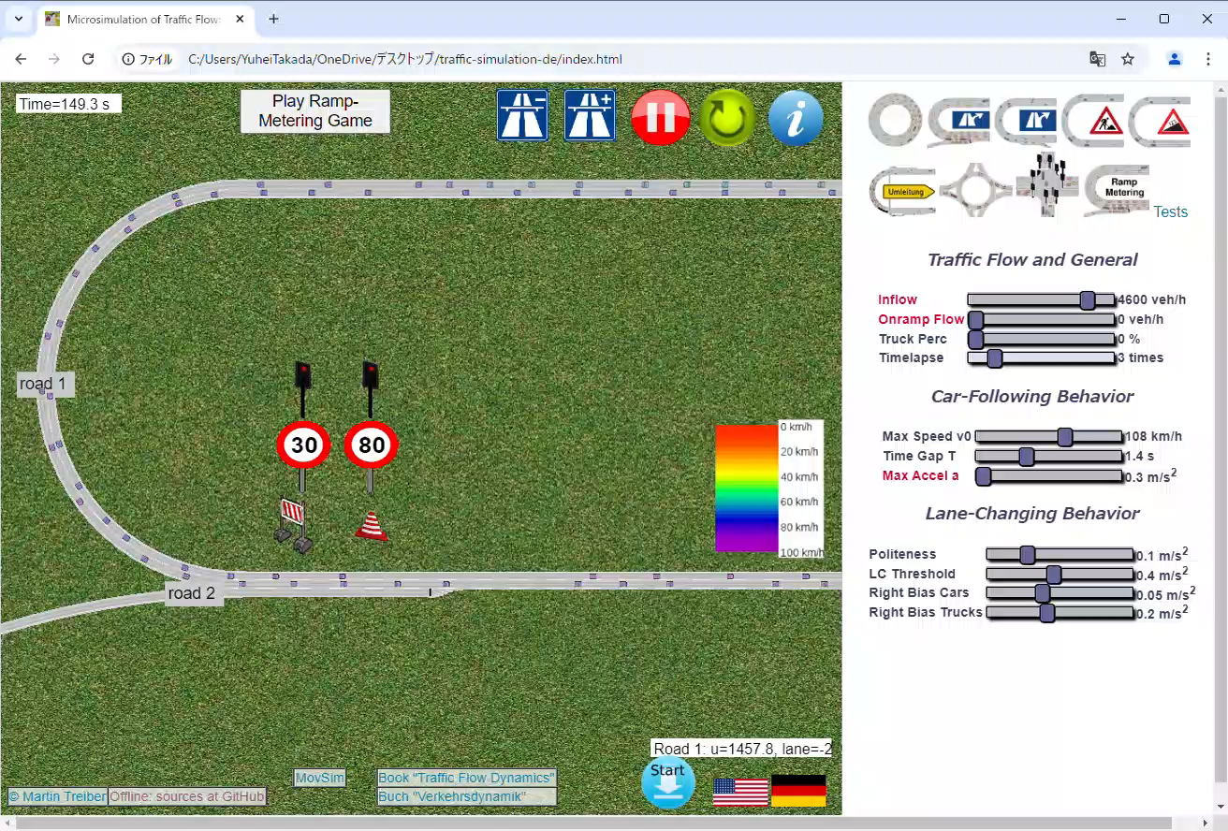
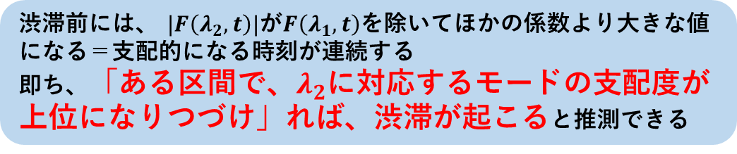
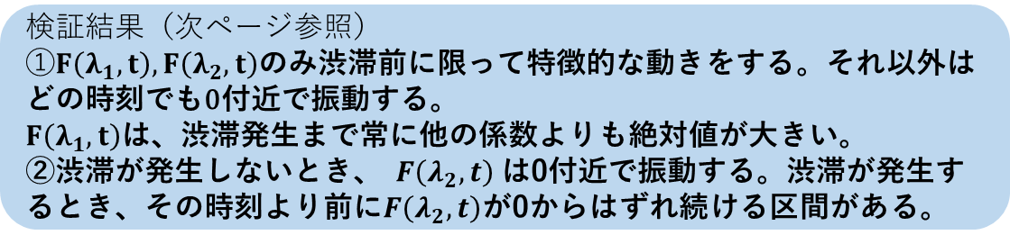
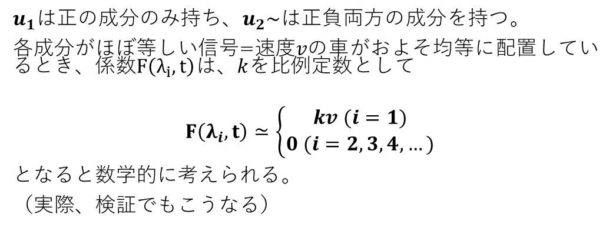
4. 渋滞の予兆の定義：方針
$u_{1}$は正の成分のみ持ち、$u_{2}\sim は正負$両方の成分を持つ。
各成分がほぼ等しい信号=速度$vの$車がおよそ均等に配置しているとき、係数$F\left(λ_{i},t\right)$は、$k$を比例定数として
$$F\left(λ_{i},t\right)≃\left\{\begin{aligned}kv (i=1) \\ 0 (i=2, 3, 4, …)\end{aligned}\right.$$
となると数学的に考えられる。
（実際、検証でもこうなる）
検証結果（次ページ参照）
①$F\left(λ_{1},t\right),F\left(λ_{2},t\right)$のみ渋滞前に限って特徴的な動きをする。それ以外はどの時刻でも0付近で振動する。
$F\left(λ_{1},t\right)$は、渋滞発生まで常に他の係数よりも絶対値が大きい。
②渋滞が発生しないとき、 $F\left(λ_{2},t\right)$は0付近で振動する。渋滞が発生するとき、その時刻より前に$F\left(λ_{2},t\right)$が0からはずれ続ける区間がある。
渋滞前には、 $|F\left(λ_{2},t\right)|$が$F\left(λ_{1},t\right)$を除いてほかの係数より大きな値になる＝支配的になる時刻が連続する
即ち、「ある区間で、$λ_{2}$に対応するモードの支配度が上位になりつづけ」れば、渋滞が起こると推測できる

Slide 6
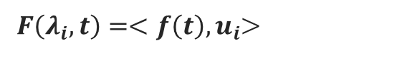
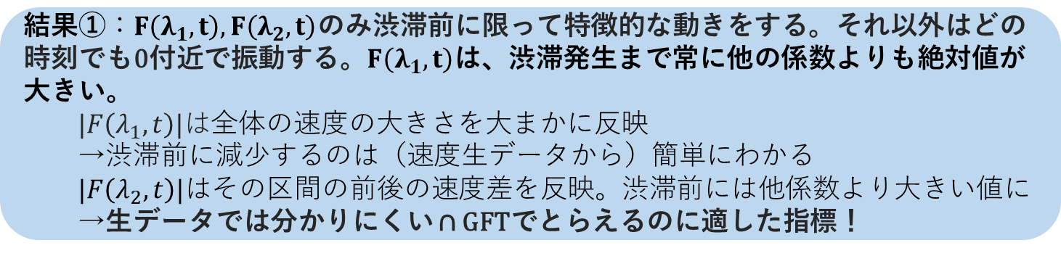
4. 渋滞の予兆の定義: 検証$①$
検証①: 渋滞と非渋滞の両方について適当な区間を対象にGFTを行った。各係数の挙動を確認し比較した。
結果①$：F\left(λ_{1},t\right),F\left(λ_{2},t\right)$のみ渋滞前に限って特徴的な動きをする。それ以外はどの時刻でも0付近で振動する。$F\left(λ_{1},t\right)$は、渋滞発生まで常に他の係数よりも絶対値が大きい。
$|F\left(λ_{1},t\right)|は$全体の速度の大きさを大まかに反映
→渋滞前に減少するのは（速度生データから）簡単にわかる
$|F\left(λ_{2},t\right)|は$その区間の前後の速度差を反映。渋滞前には他係数より大きい値に
→生データでは分かりにくい ∩ GFTでとらえるのに適した指標！
$F\left(λ_{i},t\right)=<f\left(t\right), u_{i}$>

Slide 7
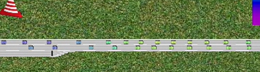
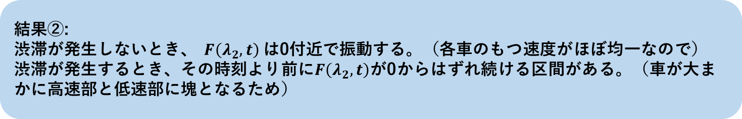
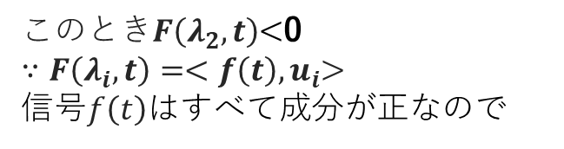
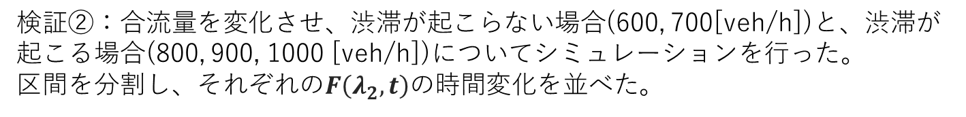
4. 渋滞の予兆の定義: 検証②
検証②：合流量を変化させ、渋滞が起こらない場合(600, 700[veh/h])と、渋滞が起こる場合(800, 900, 1000 [veh/h])についてシミュレーションを行った。
区間を分割し、それぞれの$F\left(λ_{2},t\right)$の時間変化を並べた。
結果②:
渋滞が発生しないとき、 $F\left(λ_{2},t\right)$は0付近で振動する。（各車のもつ速度がほぼ均一なので）
渋滞が発生するとき、その時刻より前に$F\left(λ_{2},t\right)$が0からはずれ続ける区間がある。（車が大まかに高速部と低速部に塊となるため）
$このときF\left(λ_{2},t\right)$<0
$∵F\left(λ_{i},t\right)=<f\left(t\right), u_{i}$>
信号$f\left(t\right)$はすべて成分が正なので
分割区間df7(約200m)
df8
df9
df10
研究対象区間(400m)
合流台数: 600, 700, 800, 900, 1000 [veh/h]

Slide 8
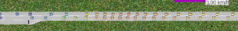

Slide 9
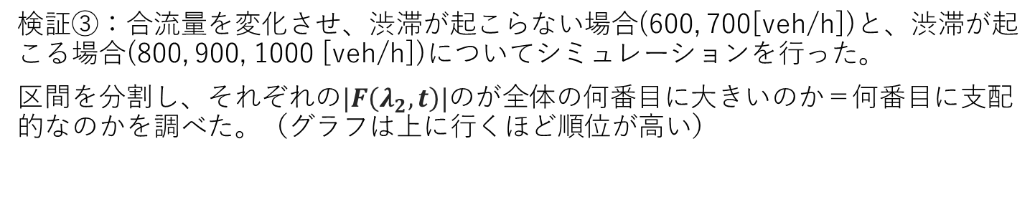

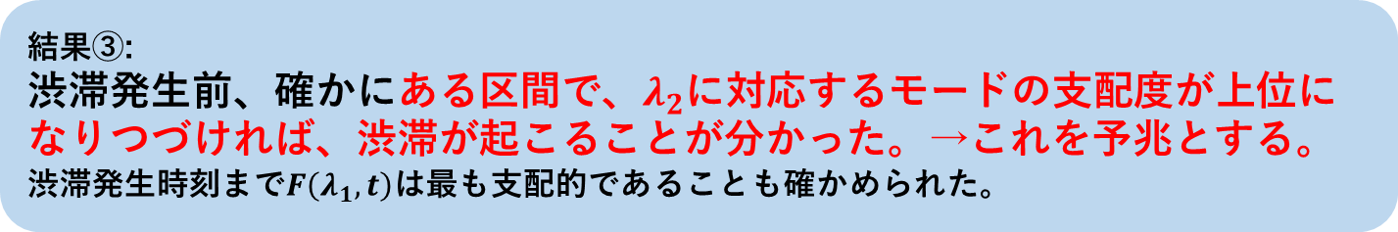
4. 渋滞の予兆の定義：検証③
渋滞前には、 $|F\left(λ_{2},t\right)|$が$F\left(λ_{1},t\right)$を除いてほかの係数より大きな値になる＝支配的になる時刻が連続する
即ち、「ある区間で、$λ_{2}$に対応するモードの支配度が上位になりつづけ」れば、渋滞が起こると推測できる
検証③：合流量を変化させ、渋滞が起こらない場合(600, 700[veh/h])と、渋滞が起こる場合(800, 900, 1000 [veh/h])についてシミュレーションを行った。
区間を分割し、それぞれの$|F\left(λ_{2},t\right)|$のが全体の何番目に大きいのか＝何番目に支配的なのかを調べた。（グラフは上に行くほど順位が高い）
結果③:
渋滞発生前、確かにある区間で、$λ_{2}$に対応するモードの支配度が上位になりつづければ、渋滞が起こることが分かった。→これを予兆とする。
渋滞発生時刻まで$F\left(λ_{1},t\right)$は最も支配的であることも確かめられた。
分割区間df7(約200m)
df8
df9
df10
研究対象区間(400m)
合流台数: 600, 700, 800, 900, 1000 [veh/h]

Slide 11
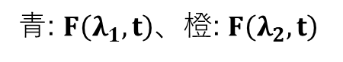
青: $F\left(λ_{1},t\right)$、橙: $F\left(λ_{2},t\right)$

Slide 12
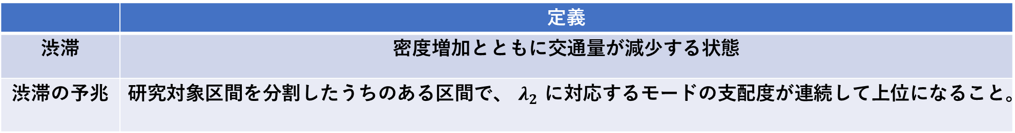
5. まとめと今後の課題
 | 定義
渋滞 | 密度増加とともに交通量が減少する状態
渋滞の予兆 | 研究対象区間を分割したうちのある区間で、$λ_{2}$に対応するモードの支配度が連続して上位になること。
今後の課題
・渋滞の予兆が、渋滞がぎりぎり発生する状況の時などに予兆がはっきりと表れないことがあるので、
検知漏れを防ぐためにそれをカバーできるような広い定義にする。
・より多くの結果について検証して、結果が偶然でないことを示す。
（・シミュレーションの進行と同時にこの現象をキャッチできるようなコードを作成する。）
分割区間df7(約200m)
df8
df9
df10
研究対象区間(400m)

